Slide 1


Text analytics
Miguel Acosta
Angela Jimenez
Andrés Rincón

Slide 2
Agenda
01
Análisis de datos
02
Modelos de ML
03
Tableros de control
04
Conclusiones

Slide 3


Objetivos
?
?
Crear un clasificador
Queremos crear un modelo que sea capaz de clasificar las emociones de un post
Opciones de mejora del negocio
Usar los resultados obtenidos por el perfilamiento de datos y el modelo obtenido para aportar al negocio.

Slide 4
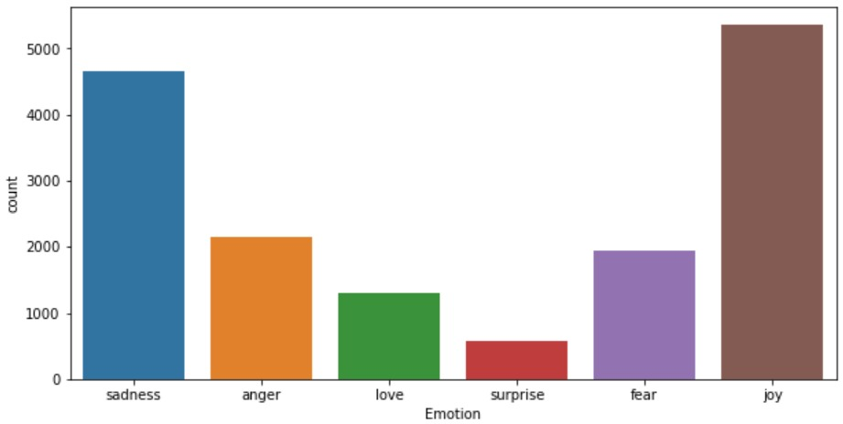
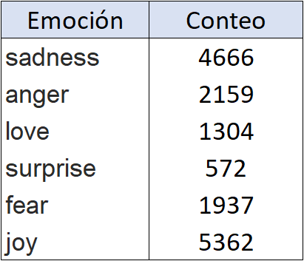
Análisis de datos de entrada

Slide 5
Análisis de sentimientos
get_sentiment(“I hate working on sunday”)
Ejemplo negativo
‘Negative’
get_sentiment(“A frie is a potatoe”)
Ejemplo neutro
‘Neutral’
get_sentiment(“I love Brenda”)
Ejemplo positivo
‘Positive’

Slide 6
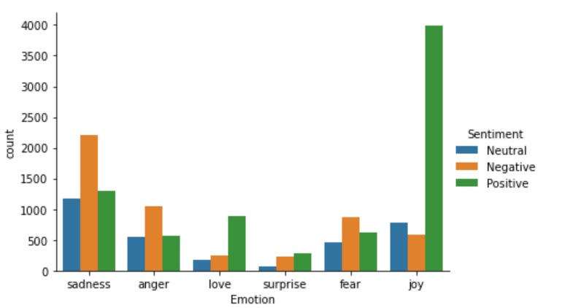
Relación emociones y sentimientos

Slide 7
05
¿Cómo se analizan los datos?
[feel, humy, humillated]
04
[feel, humillated]
03
<<Normalización>>
[I did, not, feel humillated]
<<Quitar ruido>>
02
[I didn’t, feel humillated]
01
<<Quitar contracciones>>
“I didn’t feel humillated”
<<tokenización>>

Slide 8
¿Por qué quitamos el like y el feel?
Text
Emotion
Text
Emotion
I feel like a faithful servant | Love | I feel incredibly lucky just to be able to tal… | Joy
I am just feeling cranky and blue | Anger | I feel less keen about the army every day | Joy
I can have for a treat or if I am feeling fest… | Joy | I feel dirty and ashamed for saying that | Sadness
I start to feel more appreciative of what g… | Joy | I feel bitchy but not defeates yet | Anger
I for one am feeling a bit anxious at how l… | Fear
Muestra al azar de 10 posts
Text
Emotion
Text
Emotion

Slide 9
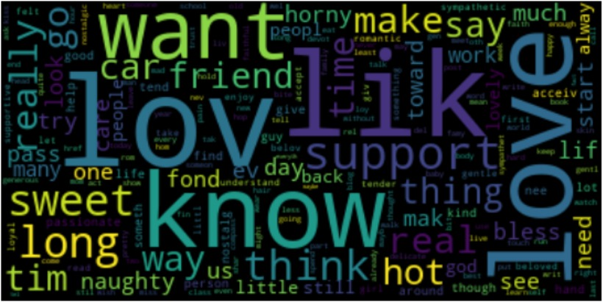
Resultados de perfilamiento
Palabras clave:
Love
Sweet
Want
Hot
Lov

Slide 10
ALLPPT Layout
Clean Text Slide
for your Presentation
Modelos de Clasificación
Modern Portfolio Presentation

Slide 11
Trabajo de Mineria de Textos
Realizaremos una tarea de aprendizaje supervisado
Usando como Técnica Clasificación Multiclase
Algoritmos a utilizar:
- Naive Bayes
- SVC (Support Vector Classification)
- OneVsRest

Slide 12
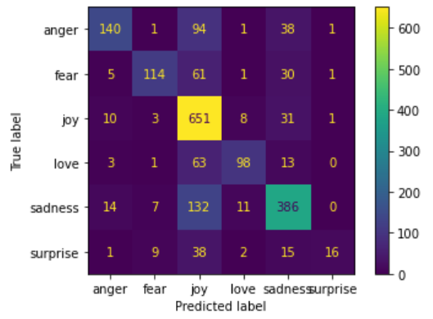
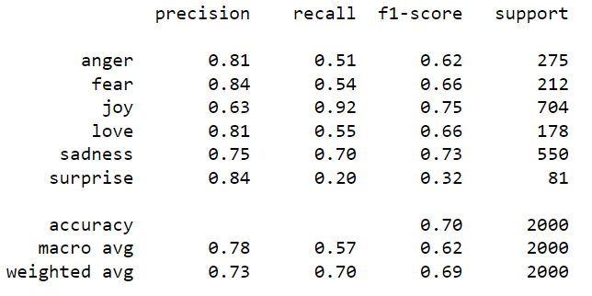
Modelo Escogido
OneVsRest Model
Métricas
Matriz de confusión

Slide 13
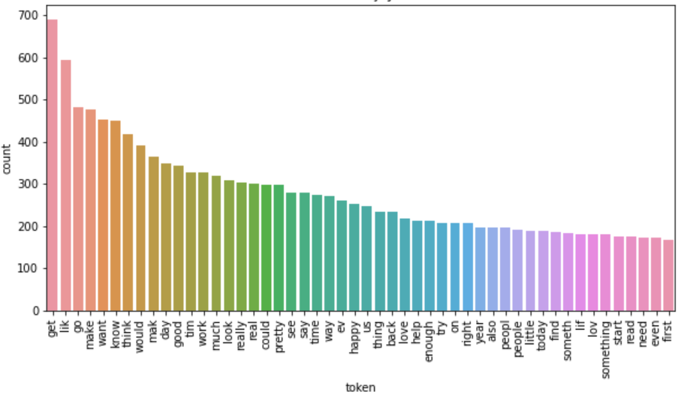
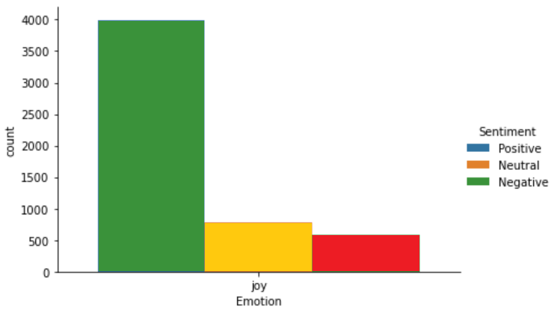
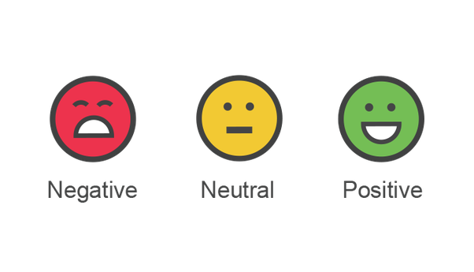
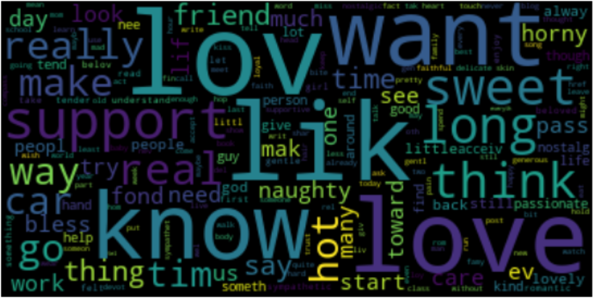
Tablero de control Joy
Palabras Clave
Sentimientos
Nube de palabras
Nube de palabras
15%
74%
11%

Slide 14
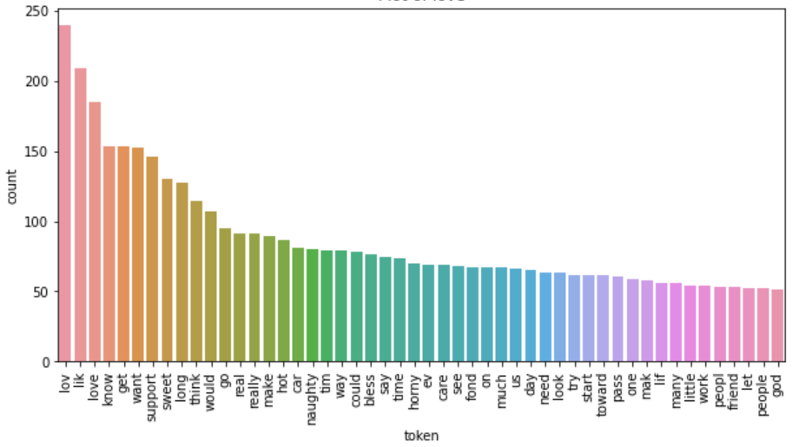
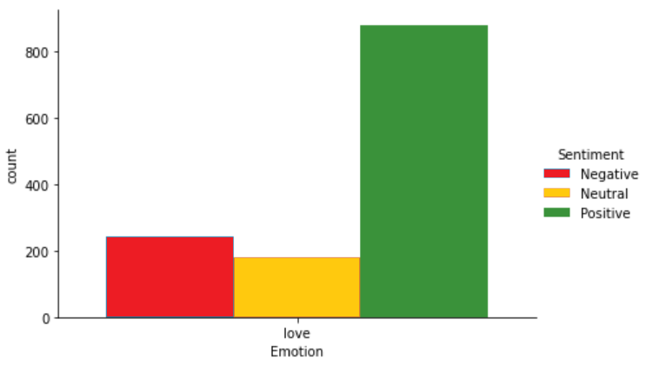
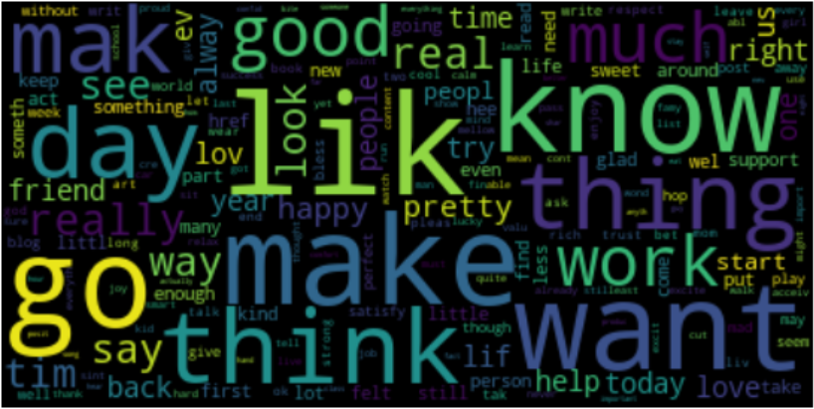
Tablero de control Love
Palabras Clave
Sentimientos
Nube de palabras
17%
68%
15%

Slide 15

ALLPPT Layout
Clean Text Slide
for your Presentation
Conclusiones
Modern Portfolio Presentation

Slide 16


Conclusiones
Emociones positivas:
Love & Joy
- Identificar publicaciones que estén teniendo una buena reacción de los usuarios
- Criterio: Palabras clave de Joy y de Love
- Recopilar datos sobre estas publicaciones para poder entender el motivo que genera estas buenas reacciones
- Volver a realizar consultoría para que podamos identificar buenas prácticas que generan reacciones positivas

Slide 17
Thank You

